Slide 1
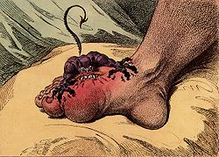
Farmaci antigottosi

Slide 2
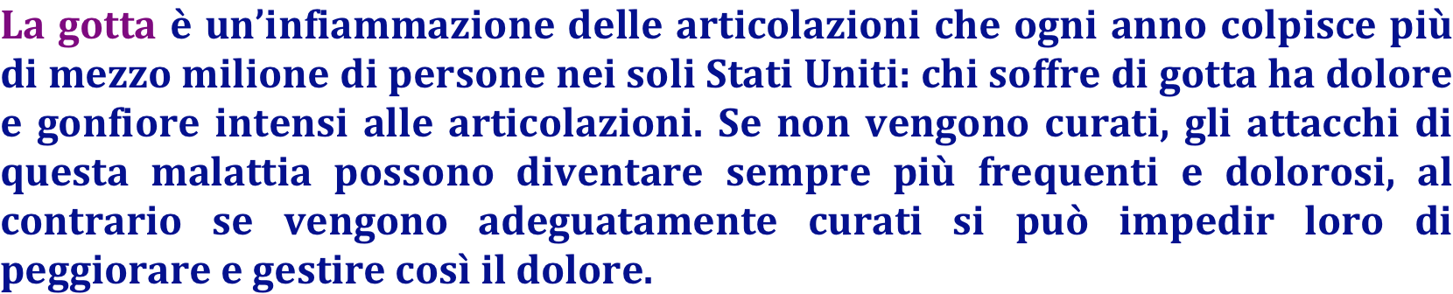
gotta

Slide 3
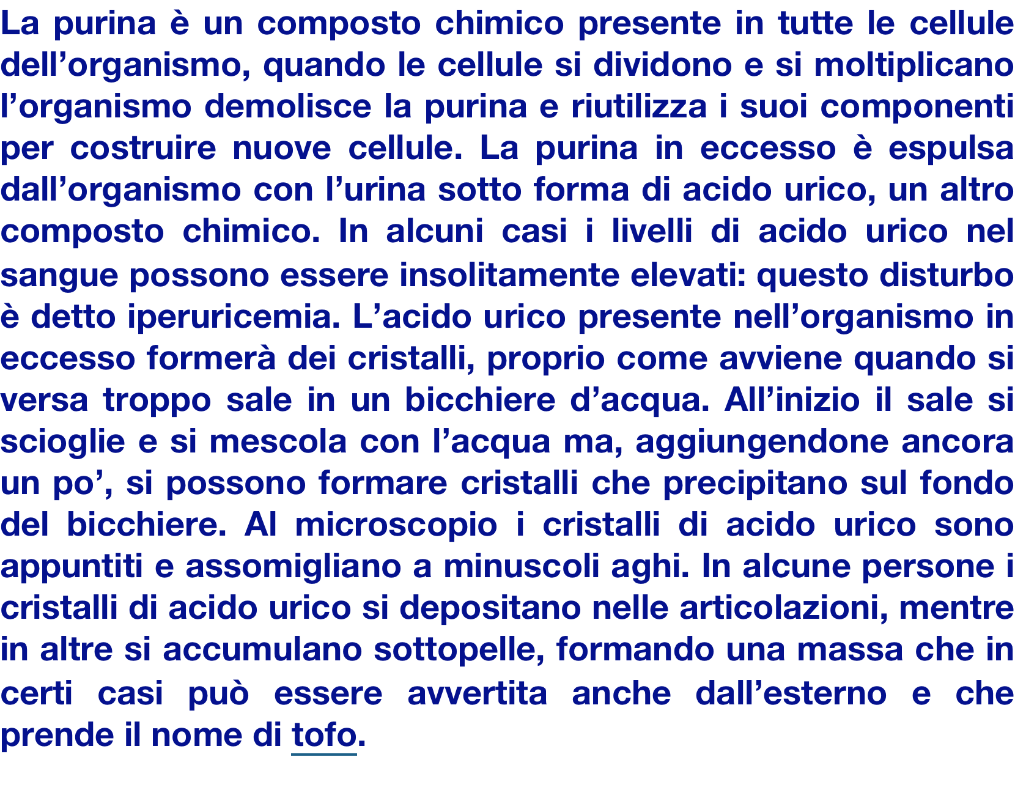
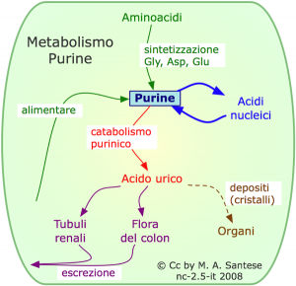
Cause biochimiche

Slide 4
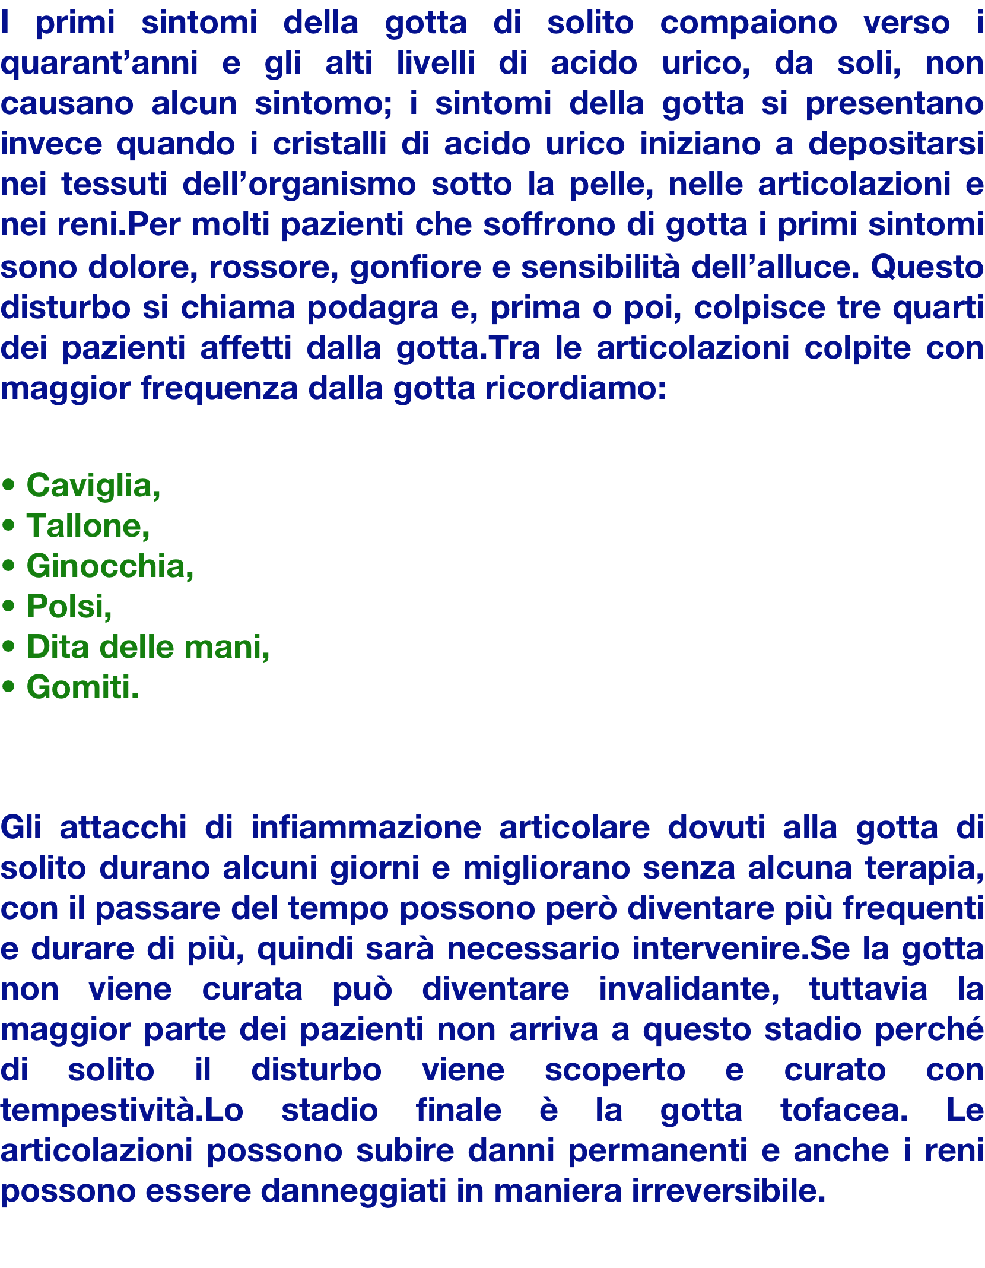
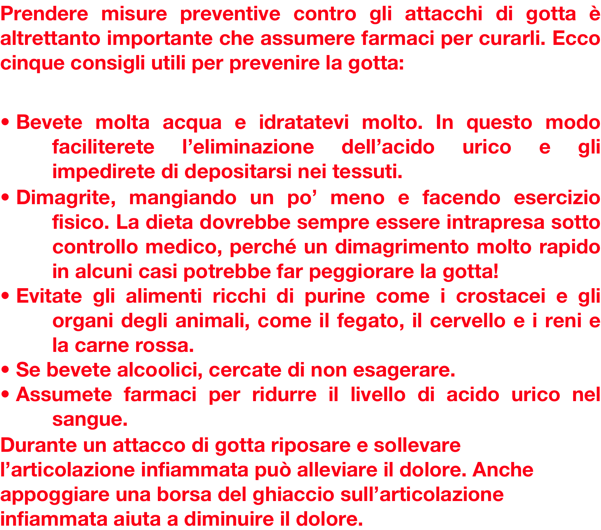
Sintomi e prevenzione

Slide 5
antigottosi
Trattamento degli attacchi acuti
Trattamento della gotta cronica
Riduzione dell’infiammazione
FANS (Etoricoxib)
Steroidi
Colchicina
Riduzione dei livelli sierici di urato
Farmaci che aumentano l’escrezione (uricosurici)
Probenecid
Sulfinpirazone
Farmaci che ne diminuiscono la sintesi
Allopurinolo
Febuxostat

Slide 6
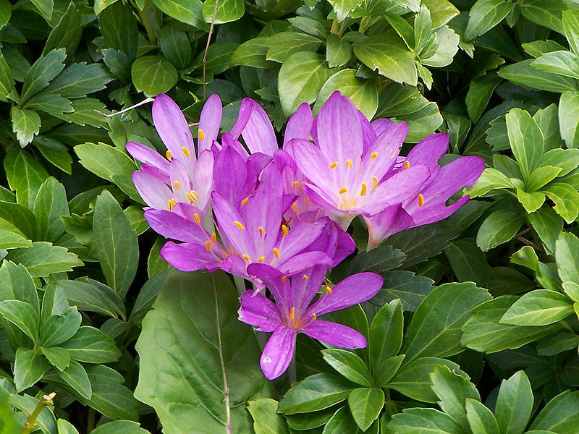
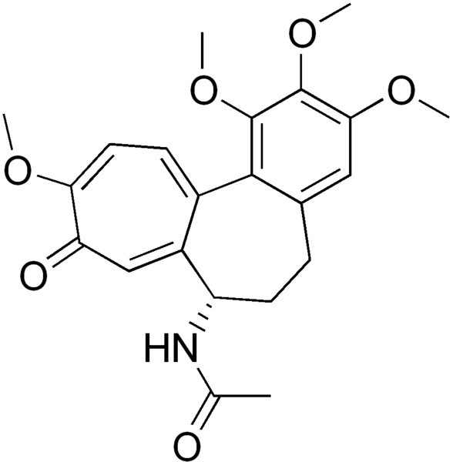
colchicina
Colchicina
Uso
Gotta acuta e profilassi a breve termine;
Febbre mediterranea familiare (indicazione non registrata in Italia).
Meccanismo d’azione
Rallenta i processi infiammatori senza variare i livelli sierici di acido urico
Riduce la mobilità e la attività dei neutrofili
Riduce la fagocitosi con diminuzione della formazione di acido lattico (aumento del pH sinoviale, aumento della solubilità degli urati)
Deprimente del midollo osseo può dare trombocitopenia e anemia aplastica

Slide 7
probenecid
Caratteristiche chimiche:
Solubile in soluzioni basiche o tamponate a pH 7.4
Insolubile in basi
Agisce sui trasportatori a livello renale:
Inibisce l’escrezione di diversi farmaci (cefalosporine, penicilline, metotrexato, naprossene, indometacina,..)
Aumenta l’escrezione di acido urico per inibizione del URAT1: effetto uricosurico
Uso:
Prolungare i livelli plasmatici di cefalosporine e penicilline
Trattamento della gotta (non in fase di attacco acuto)

Slide 8
sulfinpirazone
Caratteristiche chimiche:
Acido forte (pKa = 2.8)
Correlato al fenilbutazone
Proprietà farmacologiche:
Aumenta l’escrezione di acido urico per inibizione del URAT1: effetto uricosurico
Inibisce la sintesi delle PG nelle piastrine (effetto antiaggregante)
Non ha attività analgesica o anti-infiammatoria
Uso
Trattamento della gotta (non in fase di attacco acuto)

Slide 9
allopurinolo
Proprietà:
Inibitore competitivo della xantina ossidasi (affinità 15-20 volte maggiore rispetto all’ipoxantina)
Inibizione della concentrazione di acido urico (aumento della concentrazione di xantina e ipoxantina)
Uso:
Trattamento della gotta
Effetti collaterali:
Farmaco sicuro
Rush cutanei e lesioni esfoliative
ipoxantina
xantina
Alloxantina
(ossipurinolo)
Acido urico

Slide 10
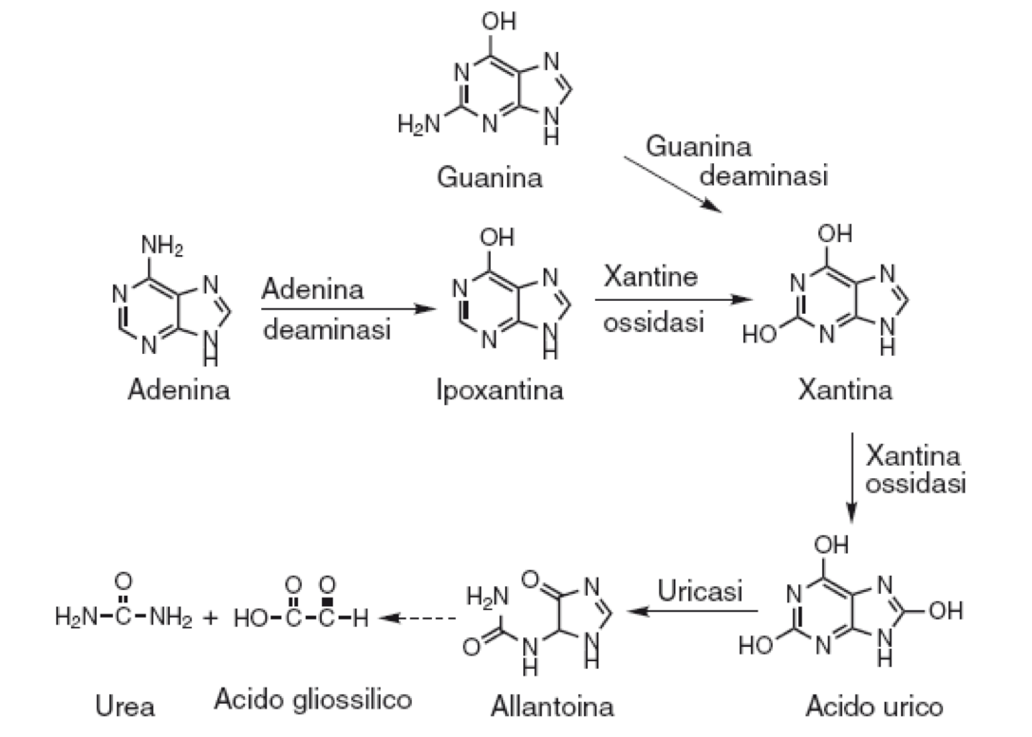
FORMAZIONE DI ACIDO URICO

Slide 11
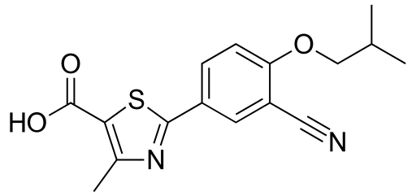
FeBUXOSTAT
Proprietà:
Inibitore non competitivo della xantina ossidasi
Inibizione della concentrazione di acido urico, migliore rispetto al allopurinolo, anche se non migliora gli attacchi acuti di gotta o la comparsa dei tofi
Uso:
Trattamento della gotta
Effetti collaterali:
Rush cutanei e lesioni esfoliative

